Slide 1
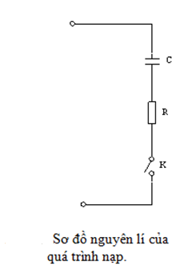
BÀI 1: KHẢO SÁT QUÁ TRÌNH PHÓNG NẠP CỦA TỤ ĐIỆN
I. MỤC ĐÍCH –YÊU CẦU
- Khảo sát quá trình phóng, nạp của tụ điện. Vẽ được đồ thị phóng, nạp tương ứng.
- Từ đồ thị tính được hằng số thời gian τ.
II. CƠ SỞ LÝ THUYẾT
1. Qúa trình nạp
Mắc nối tiếp điện trở R với tụ điện C, rồi nối với nguồn U như hình vẽ
Tại thời điểm t = 0, đóng khoá K. Tụ được nạp điện qua điện trở R. Dòng điện ban đầu trong mạch là I₀ =U₀/R (U₀ là điện áp nguồn) giảm dần

Slide 2
BÀI 1: KHẢO SÁT QUÁ TRÌNH PHÓNG NẠP CỦA TỤ ĐIỆN
Lấy đạo hàm 2 vế theo thời gian
Lấy tích phân 2 vế

Slide 3
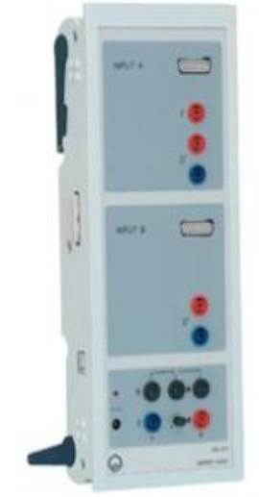
Trong bài thí nghiệm này, để khảo sát hiệu điện thế trên hai đầu tụ điện và điện trở ta dùng cảm biến Cassy và phần mềm Cassy lab
Cảm biến Cassy là một thiết bị giao diện nối tiếp dùng để ghi dữ liệu đo, có hai đầu vào cô lập A và B, hai đầu này có thể sử dụng đồng thời hoặc riêng biệt để ghi lại các giá trị điện áp cũng như các đại lượng khác
Phần mềm CASSY Lab hỗ trợ cho cảm biến CASSY tại giao diện nối tiếp của máy tính. Dùng phần mềm này để thực hiện các thao tác đo đạc một cách dễ dàng và nhanh chóng

Slide 4
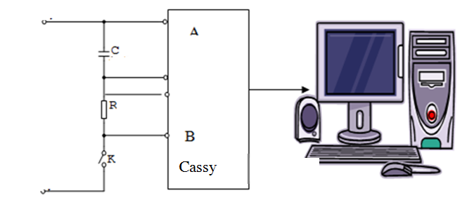
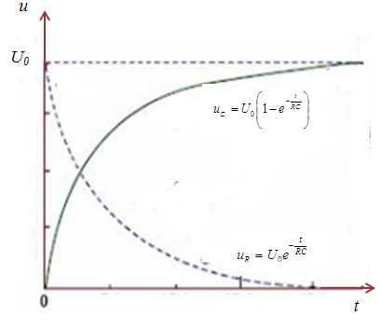
BÀI 1: KHẢO SÁT QUÁ TRÌNH PHÓNG NẠP CỦA TỤ ĐIỆN
* Hằng số thời gian( τ): là thời gian mà hiệu điện thế trên tụ (hoặc điện trở) giảm đi e = 2,7 lần
* Biểu thức : τ = RC.
Từ đồ thị xác định được hằng số thời gian bằng thực nghiệm

Slide 5
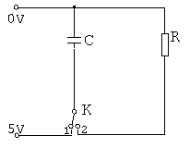
BÀI 1: KHẢO SÁT QUÁ TRÌNH PHÓNG NẠP CỦA TỤ ĐIỆN
2. Qúa trình phóng
Do tụ mắc song song với điện trở nên: u_{C} = u_{R} hay
Lấy đạo hàm 2 vế theo thời gian và thay i = dq/dt
Lấy tích phân 2 vế

Slide 6
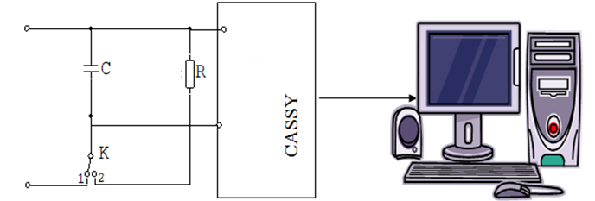
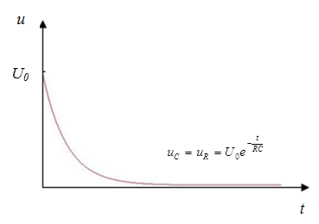
BÀI 1: KHẢO SÁT QUÁ TRÌNH PHÓNG NẠP CỦA TỤ ĐIỆN
Từ đồ thị xác định được hằng số thời gian bằng thực nghiệm

